Slide 1
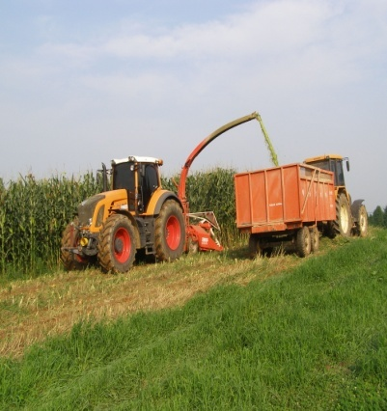
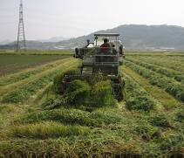
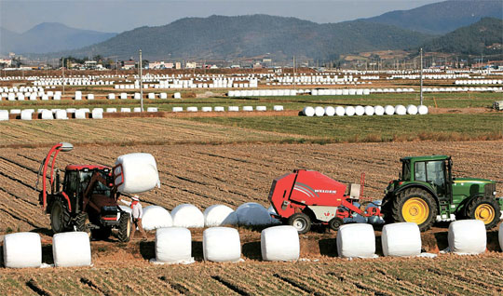
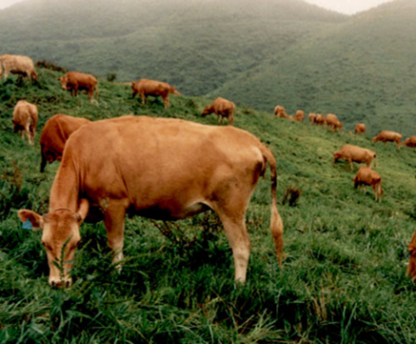
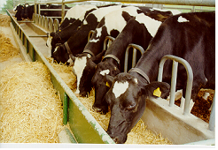
양질조사료 생산 및 이용기술
2017. 9. 08. (금]
농학박사 지 희 정

Slide 2
1. 조사료의 중요성

Slide 3
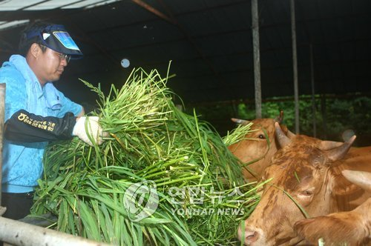
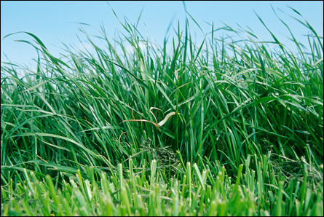
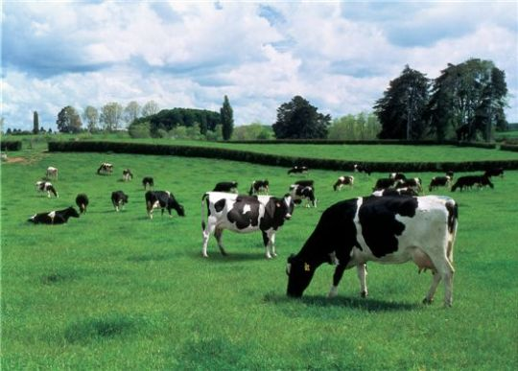
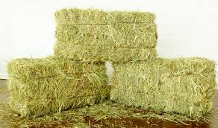
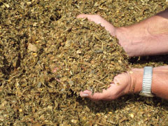
조사료의 이용 방법
청 예
(생초이용)
방 목
풀(조사료)
건 초
(저장이용)
사일리지

Slide 4
반추동물이란 ?
원래 초식동물
풀을 채식함으로써 반추위를 발달
반추동물 특유의 소화생리작용을 획득
“따라서 반추동물이 조사료를 필요로 하는 것은
소화관내 조사료를 소화하여
필요한 영양소를 공급받는데 있음 !”

Slide 5
소는 기본적으로 풀을 먹고 살아가는 동물 !
조사료 (forage, roughage)
소의 영양생리에 있어서 없어서는 안 될
귀중한 섬유소를 공급
번식장애와 각종 대사성 질병의 근본적인
예방이 가능
경제수명을 연장

Slide 6
곡물가격 상승의 주요원인

Slide 7
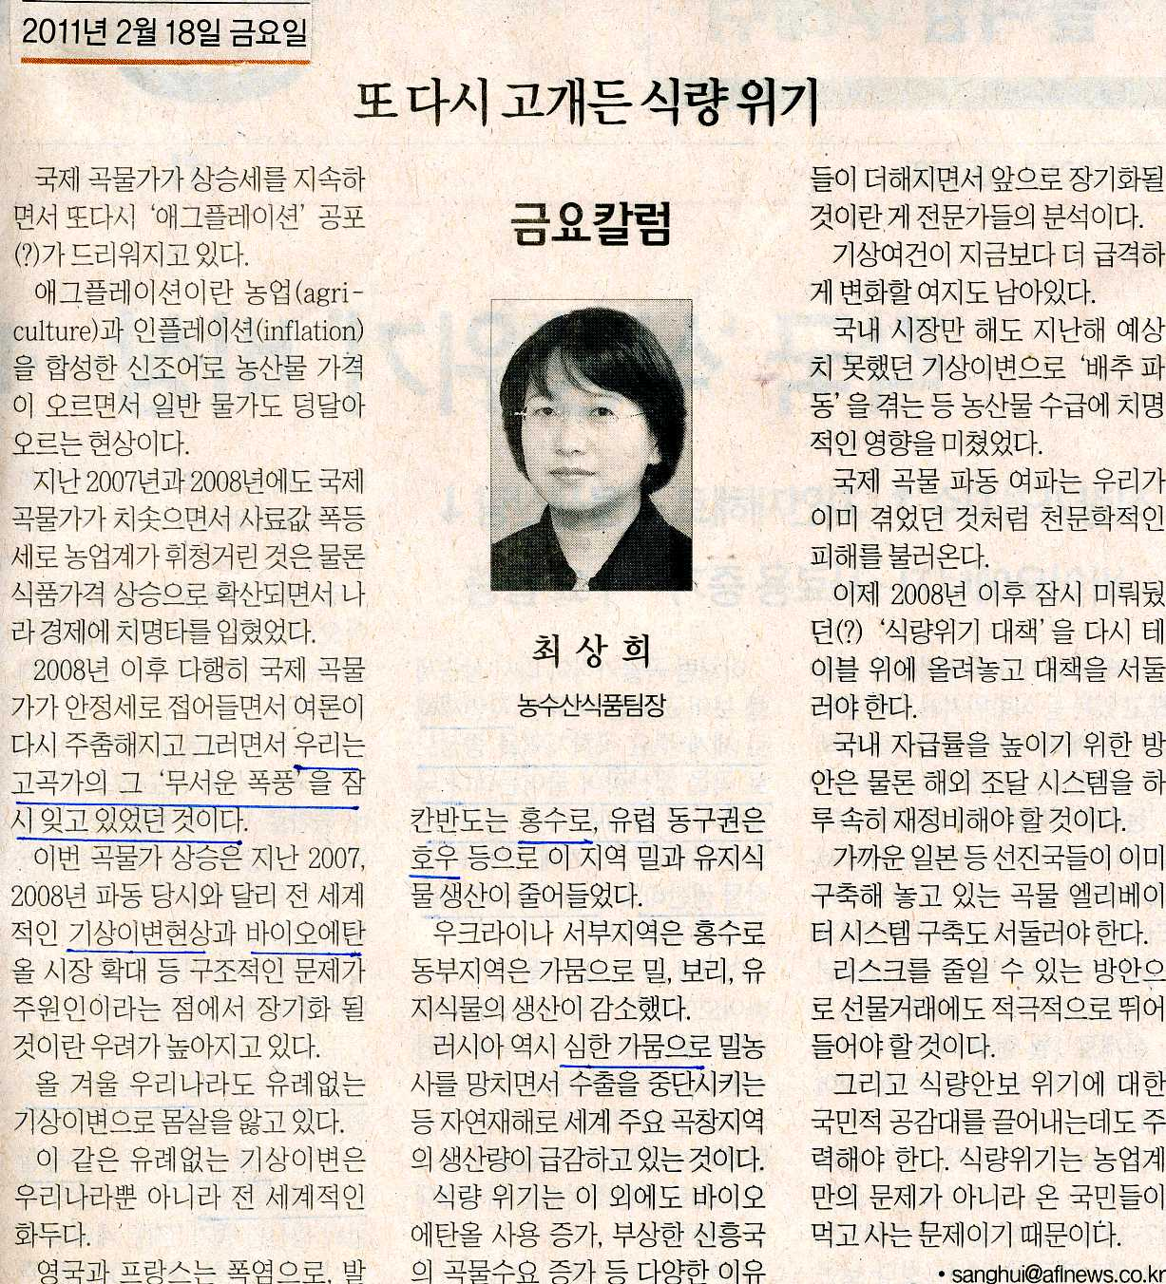
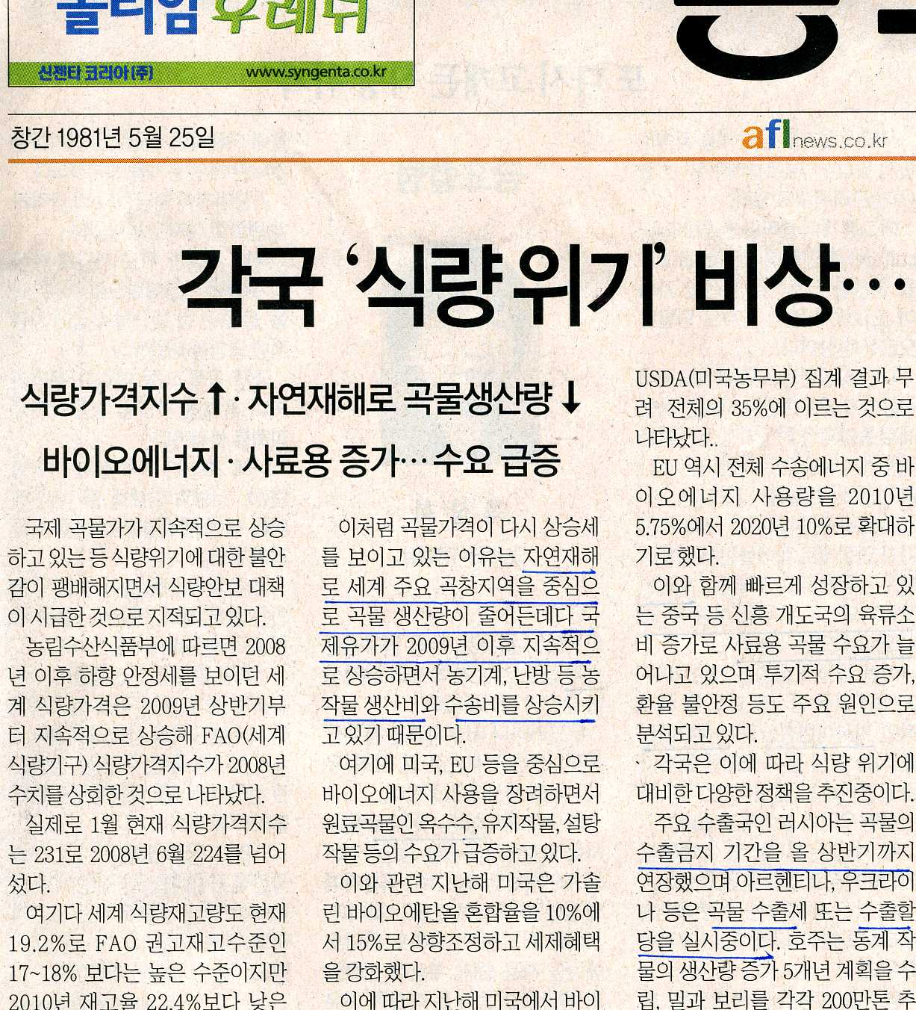
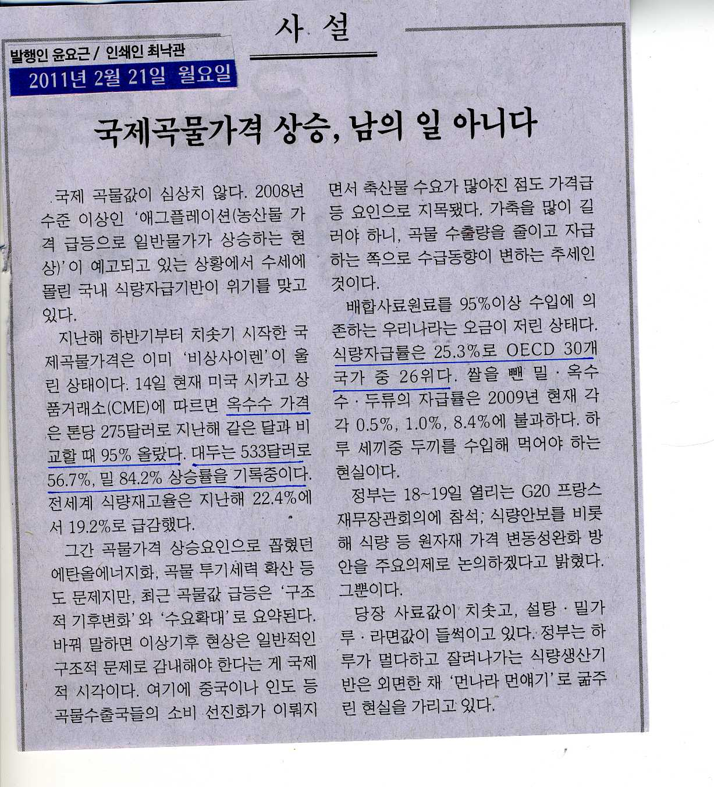
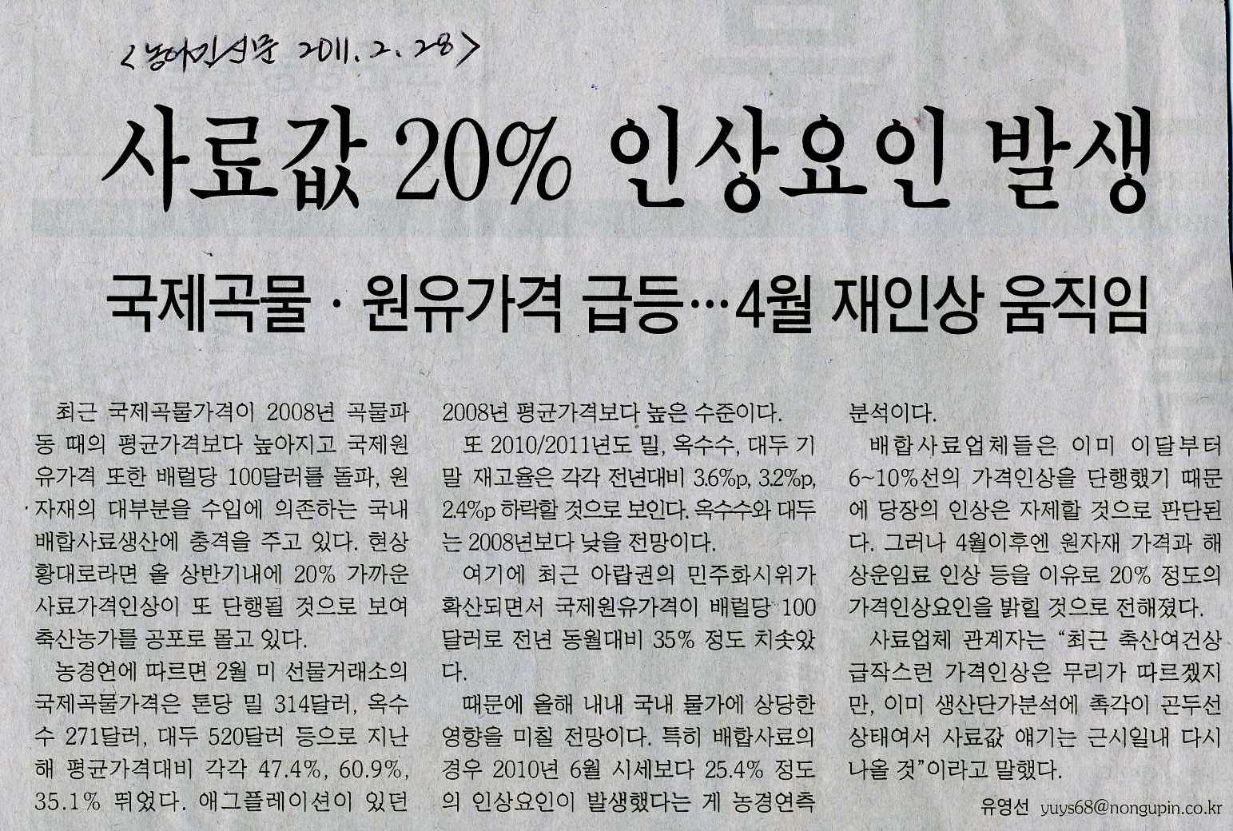

Slide 8
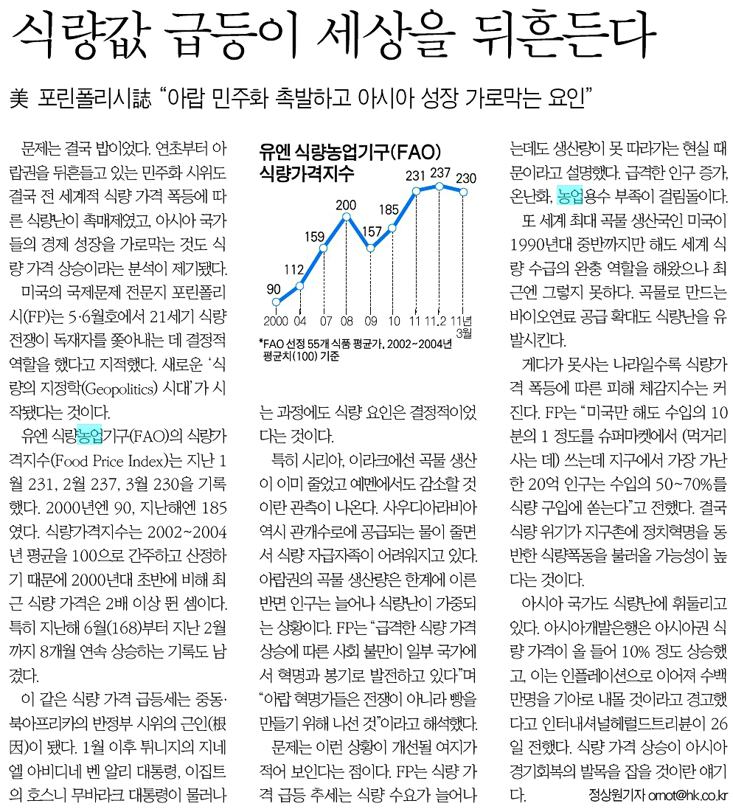
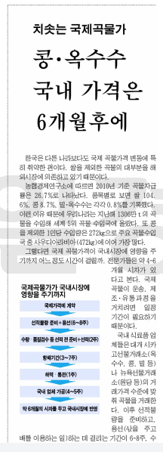
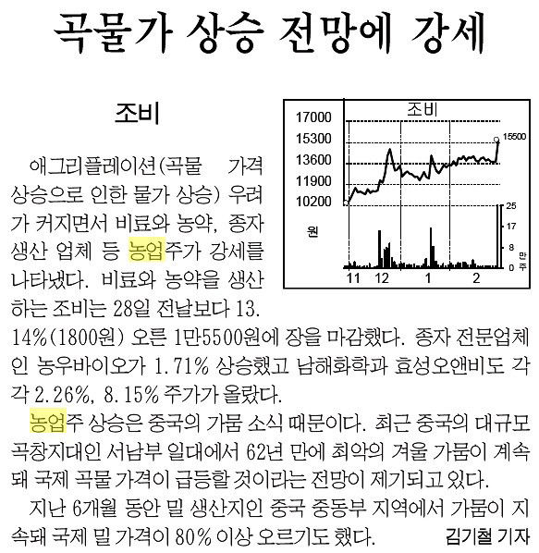
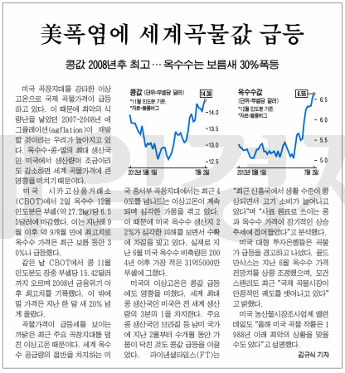
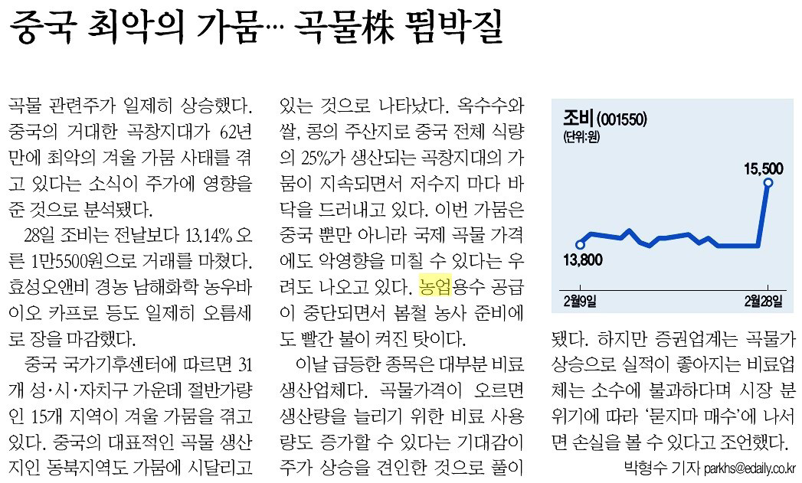
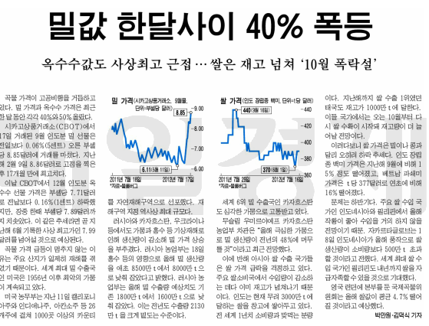
2012년 02월 29일 (수)
증권 25면

Slide 9
주요곡물의 가격상승
○ 전세계가 바이오 연료개발 경쟁 중
○ 중국, 인도 등 신흥국의 경제발전에 따른 육류소비증가
○ 기상이변으로 인한 공급감소(가뭄, 폭우, 서리 등)
○ 식량자원확보(수출국도 자국민 보호 수출규제 시작)
○ 유가상승으로 인한 생산비, 물류비 상승

Slide 10
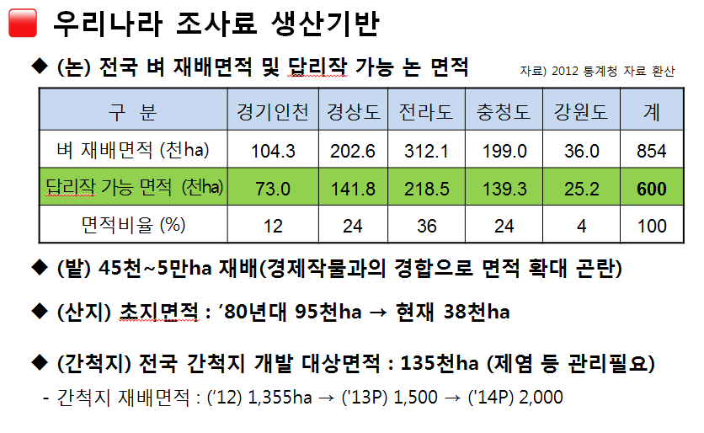

Slide 11
국내외 여건변화 ⇒ 양질 조사료 자급이 절실
세계적 이상기후현상 빈발
세계 곡물생산 불안 및 곡물가 상승
곡물의 바이오 에너지로 사용량 증대
국내 양질조사료 생산기반 부족
배합사료 가격 지속적 상승
축산경영 악화
양질조사료 생산기반 확대와 자급율
향상으로 배합사료 대체

Slide 12
조사료 증산 정책

Slide 13
조사료 수급 동향
배합사료 (연간 1,630만톤 수입)와 볏짚 위주의 사양
조사료 총 수요량 : 약 543만톤 (2016년), 80%
- 양질 조사료 44%, 볏짚 39%, 수입 조사료 17% 수준

Slide 14
소 사육 위해 양질조사료 생산은 필수
우리나라의 식량 자급률 : 30% 수준(미만)
농후사료와 볏짚 위주의 비정상적인 축산경영
매년 1,630만톤 이상의 엄청난 양의 배합사료 수입
양질의 조사료 자급률이 너무 낮고
조사료의 반 이상을 사료가치가 낮은 볏짚이 차지
조사료도 연간 90만톤 정도를 수입
친환경적 양질 조사료 생산 긴요
- 지역여건에 알맞는 양질조사료 생산 기반 조성 및 생산 확대

Slide 15
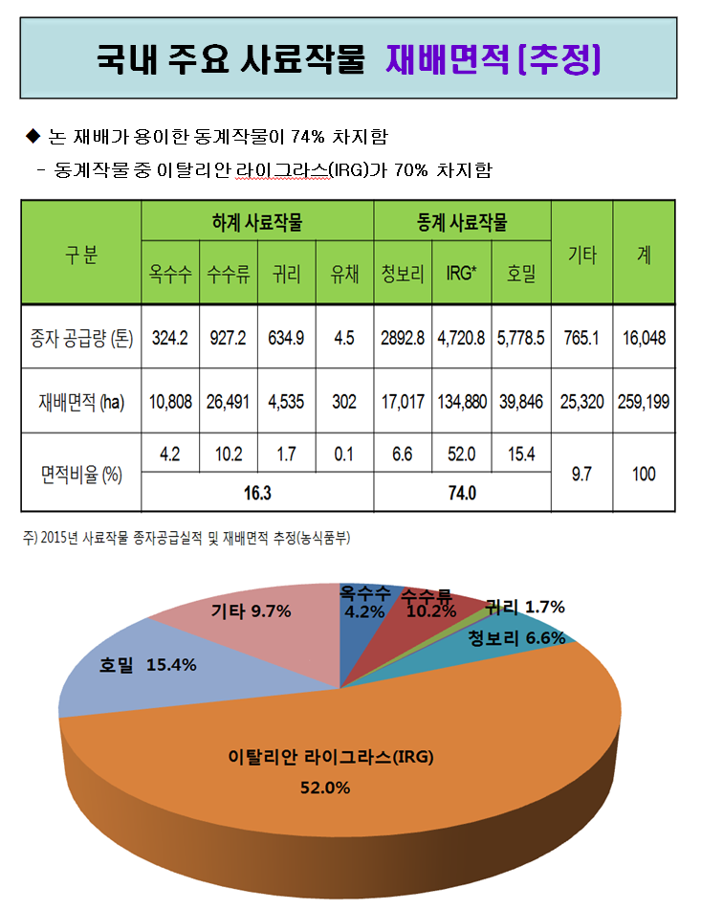

Slide 16
2. 동계 사료작물의 재배 이용기술

Slide 17
작부체계 설정을 위한 작물의 선택 모식도
여름재배 사료작물
겨울재배 사료작물
<주작물>
- 옥수수
- 수수류
- 총체벼
<부작물>
이탈리안 라이그라스
호밀, 트리티케일
- 청보리 등
단기성
봄재배 사료작물
단기성
가을재배 사료작물
- 귀리(연맥)
- 유채 등
- 귀리(연맥)
- 유채 등

Slide 18
동계 사료작물 재배확대 및 생산성 향상 방안
작물의 생리적 특성, 재배지의 토양 및 기상여건 등을 고려하여 적 작목 선정재배
○ 동계 사료작물 생육특성, 사료가치 및 수확시기 비교
구 분 | 내한성 | 내습성 | 내건성 | 척박지 적응성 | 사료가치 | 가축 기호성 | 수확시기
IRG | 중약 | 강 | 약 | 약 | 높은 | 양호 | 조생 : 5월 상순 만생 : 5월 중하순
청보리 | 중약 | 중약 | 중 | 중 | 높음 | 중 | 조생 : 5월 중하순 만생 : 5월 하순
호밀 | 강 | 약 | 강 | 강 | 낮음 | 중 | 조생 : 4월 하순 만생 : 5월 중순
○ 3가지 동계작물의 상호보완적인 재배 이용으로 수확기간 연장
- 보리 만으로 동계 사료작물 재배 : 수확기간 10일
- 3가지 작물의 상호 보완적 재배 : 수확기간 30일 이상
- 농업기계의 이용기간 연장으로 노동력의 분배와 기계이용성 증대
동계사료작물 재배면적 확대와 생산성 향상 기대

Slide 19
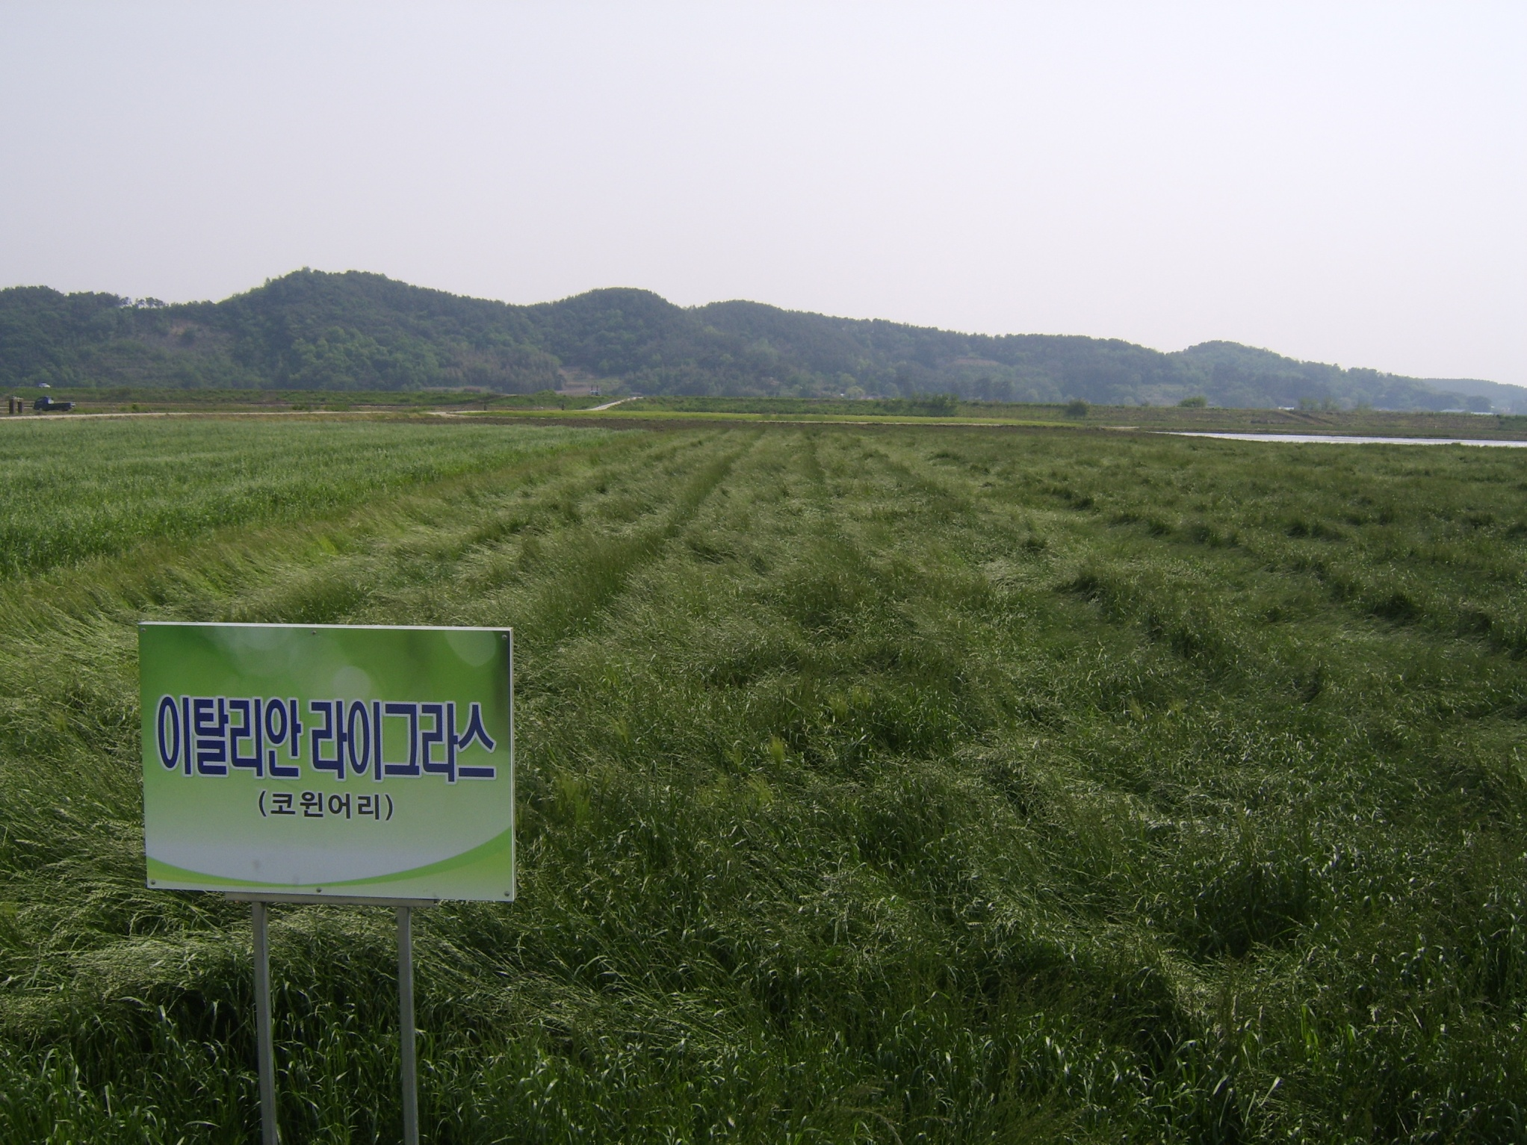
이탈리안 라이그라스
(충남 서천, 2011. 5. 19)

Slide 20
이탈리안 라이그라스의 주요 특성
○ 이탈리안 라이그라스
- 일년생 및 월년생의 화본과작물로서 비료요구도가 높은 작물임
- 토양수분 보습력이 우수하고 비옥도가 높은 토양에서 잘 자람
- 장점 : 사료가치가 높고 초식가축의 기호성이 매우 높음
내습성이 강함 (답리작 재배 적합)
당분함량이 많아 사일리지가 잘됨
- 단점 : 추위에 약함 (내한성 품종 육성으로 해결)
토양이 너무 척박하거나 토양이 건조한 조건에서 생육이 불량

Slide 21
국내개발 이탈리안 라이그라스 신품종 현황(13)
숙기 | 품 종 명 | 출수기 (월.일) | 내한성 | 수확기 | 초장 (cm) | 건물수량 (kg/ha)
극조생 | 그린팜 그린팜2호 그린팜3호 | 4.25 4.28 4.27 | 강 강 강 | 4월 하순 5월 초순 4월 하순 | 93 94 88 | 11.8 11.5 9.0
조생종 | 코윈어리 코그린 코스피드 | 5.06 5.05 5.03 | 강 강 강 | 5월 상순 5월 상순 5월 상순 | 90 88 83 | 13.4 12.7 13.1
중생종 | 코윈마스터 | 5.13 | 강 | 5월 중순 | 92 | 13.1
만생종 | 화산101호 화산102호 화산103호 화산104호 코위너 | 5.21 5.21 5.16 5.21 5.19 | 강 강 강 강 강 | 5월 하순 5월 하순 5월 하순 5월 하순 5월 하순 | 94 101 104 98 97 | 9.4 9.4 11.3 15.1 14.3

Slide 22
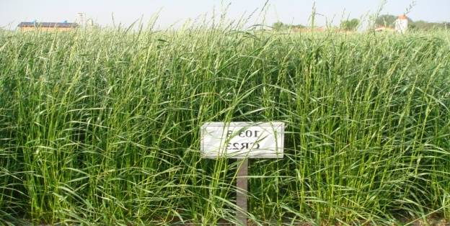
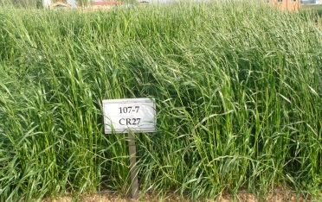
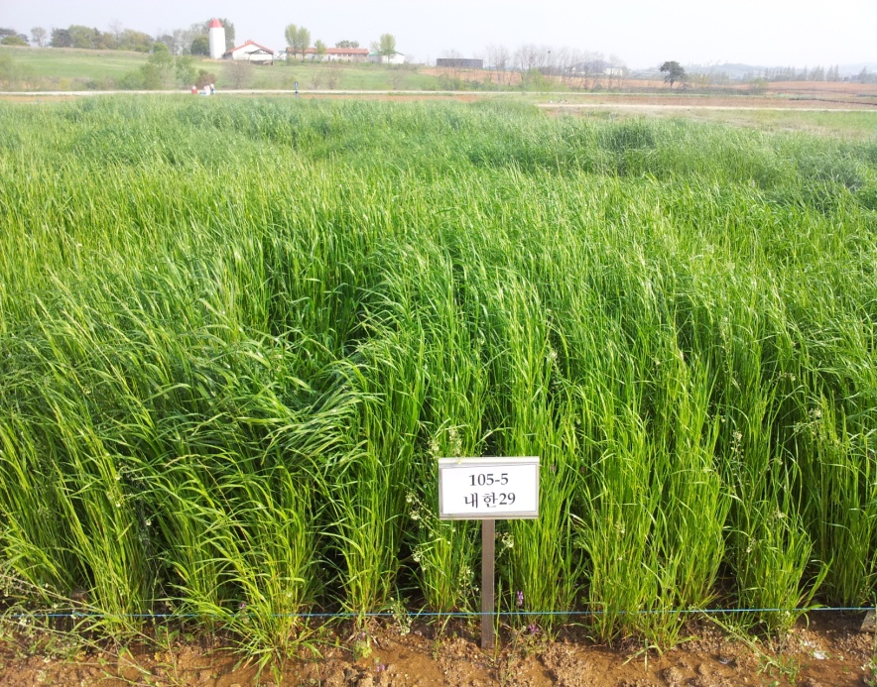
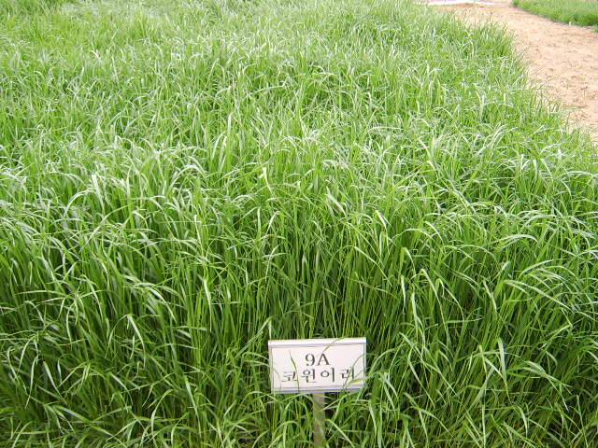
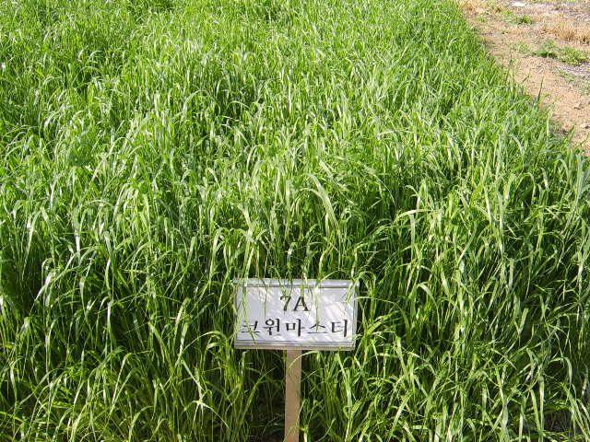
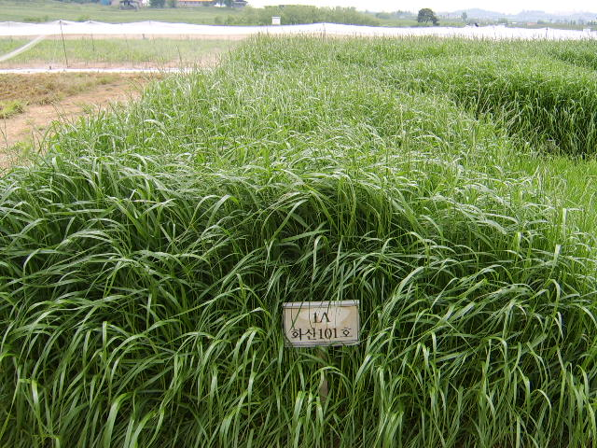
국내개발 IRG 주요 품종
그린팜(극조생)
그린팜2호(극조생)
그린팜3호(극조생)
코윈어리(조생)
코윈마스터(중생)
화산101호(만생)

Slide 23
이탈리안 라이그라스 안전 재배기술
지역별 구 분 | 재배지역(1월 최저 평균기온)
 | 남부(-5℃) | 중부(-7℃) | 중북부(-9℃)
파종기(월.일) | 9월30일~10월10일 | 9월25일~30일 | 9월20일~25일
파종량(kg/ha) | 입모중 45, 산파 40, 조파 30
시비량(kg/ha) 시비방법 | 질소(N) – 인산(P2O5) – 칼리(K2O) = 200 – 150 – 150 질소 : 기비 20%, 이른 봄 50%, 1차 수확 후 30% 인산 및 칼리 : 기비 50%, 이른봄 50%
파종기술 | ○ 적기에 파종하는 것이 가장 중요함 ○ 조파가 입모율 및 월동율이 가장 좋으며 생산량도 가장 높음 ○ 산파는 로타리 →산파 →진압하는 방법이 입모율이 높음 ○ 입모중 파종도 지역별 파종적기에 파종하는 것이 좋고, 수분조건은 논에 발자국이 1cm 깊이로 남을 정도가 적당

Slide 24
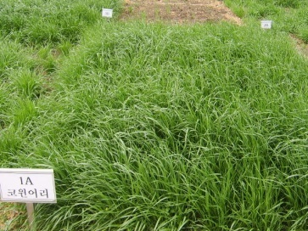
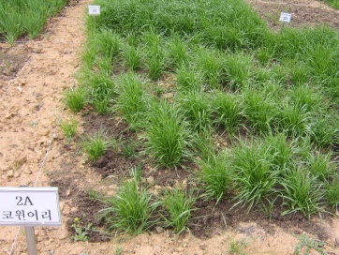
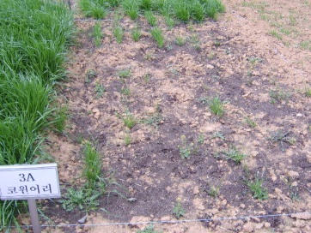
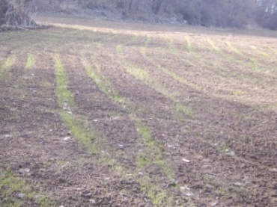
이탈리안 라이그라스 파종시기에 따른 월동율 차이
(중부지방, 천안)
파종일(월, 일)
9. 30
10. 5
10. 10
10. 15
10. 20
월 동 율(%)
95
90
59
31
23
9. 30 파종
10. 10 파종
10. 20 파종
트랙터 바퀴진압
진압은 선택이 아닌 필수조건
○ 수분 보존, 토양 밀착 ⇒ 발아 및 정착율 향상, 초기생육 촉진
○ 뿌리 발육 양호 ⇒ 월동율 향상, 뿌리 들어남 방지 (건조 및 동사 피해 감소)
* 중부지역 수원에서의 성적

Slide 25
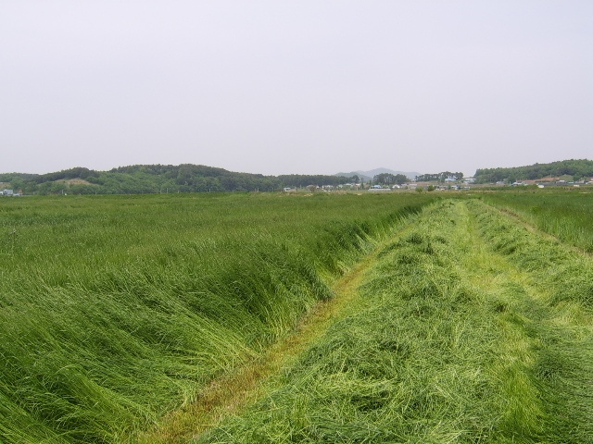
이탈리안 라이그라스 입모중 파종 재배
충남 보령(2008. 5. 9)

Slide 26
이탈리안 라이그라스 입모중 파종 재배기술
토양수분이 충분할 때 종자를 뿌림
(파종시기는 그 지역의 파종적기)
논 잡초 가 많이 발생하는 논은 제외
동력 살 분무기(미스트기)로 골고루 파종
벼 잎에 이슬이 없을 때 종자를 뿌림
벼 수확 후 볏짚을 바로 수거
밑거름은 볏짚 수거 후 시용
토양수분이 부족할 때 1~2일 관수

Slide 27
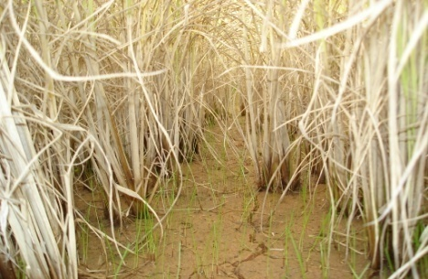
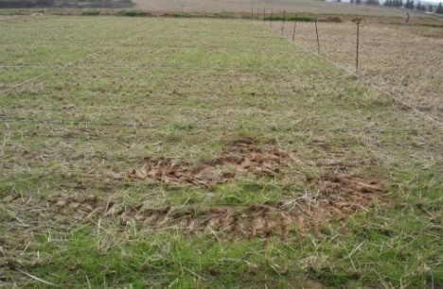
이탈리안 라이그라스 입모중 파종 효과
(단위 : %)
(단위 : %)
82.6
64.5
톤/ha
68.5
65.2
53.5
42.7
< 입모중 파종 >
< 벼 수확후 파종 >
① 파종 (미스트기)
② 종자발아상태
③벼 수확 (콤바인)
④ 볏짚수거 (집초)
⑤ 입모중 정착

Slide 28
이탈리안 라이그라스 수확 이용기술
○ IRG 수확기 생육 특성
- 시간이 지남에 따라 건물수량은 많아지나 사료가치는 낮아짐
- 전체적인 최대수량을 얻기 위해서는 출수기에 한 번 이용하고,
재생 후 2차 수확하는 것이 바람직함
○ 이용목적에 따라 수확시기 선택
- 양질의 건초 : 출수기
- 사일리지 : 출수후기~개화기(출수 후 약 10일)
(IRG는 호밀이나 보리보다 당분함량이 많아 사일리지가 잘됨)
○ 2회 수확하려면 1차 수확 시 예취 높이는 5cm 이상 남기고 예취

Slide 29
IRG 수확시기별 수량성 및 사료가치 변화
수확시기 | 건물수량 |  | TDN수량 |  | 사료가치
 | Kg/ha | 지수 (%) | Kg/ha | 지수 (%) | ADF (%) | NDF (%) | TDN (%) | 건물소화율(%)
수잉기 출수기 수전기 개화기 | 4,818 7,244 9,147 9,646 | 67 100 126 133 | 3,311 4,806 5,701 6,009 | 69 100 119 125 | 25.6 28.6 33.6 33.7 | 47.4 51.5 55.7 54.4 | 68.7 66.3 62.3 62.3 | 82.8 79.6 75.3 73.3

Slide 30
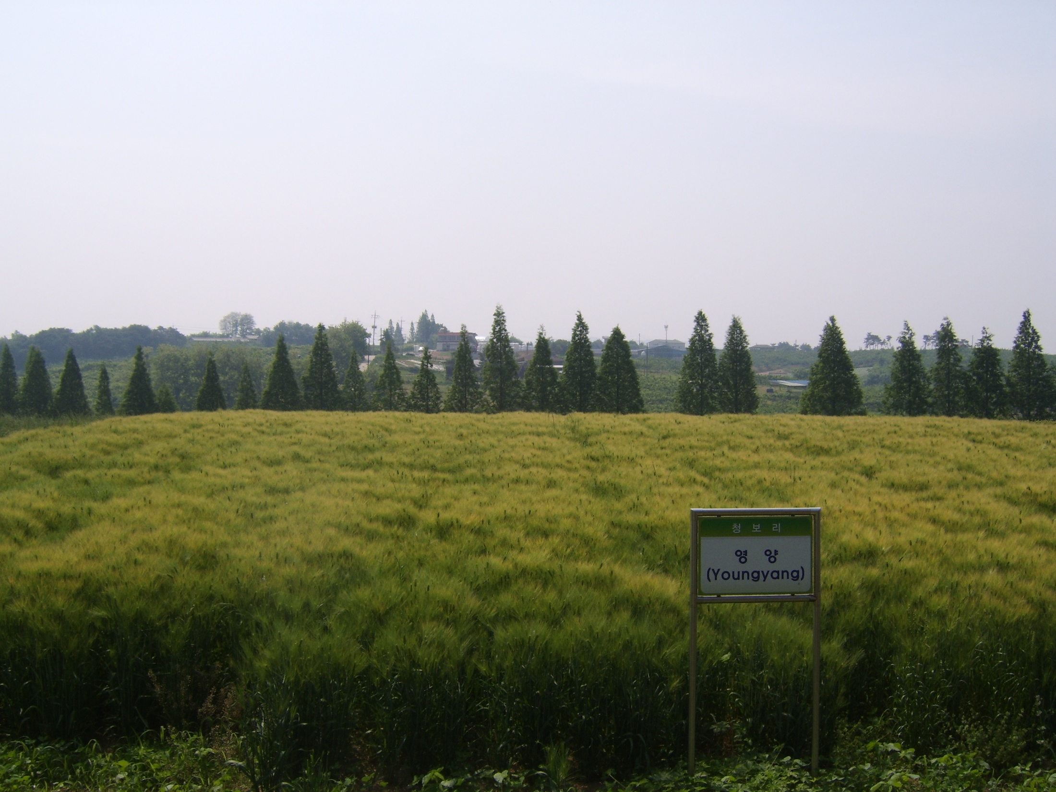
청 보 리
(총체보리)

Slide 31
청보리의 주요 특성
○ 보리는 한국에서 재배역사가 오래된 작물
○ 일반적인 생육온도는 4~20℃, 강수량은 1,000mm 지대
- 토양은 양토 또는 식양토가 알맞으며,
- 건조한 토양보다 다소 습한 논 토양에서 생육이 좋음
- 단위중량당 사료가치가 높아 배합사료 대체효과가 큼

Slide 32
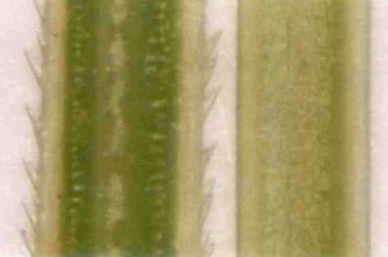
청보리의 품종
○ 국내 육성품종이 주를 이루고 있음
○ 농촌진흥청 국립식량과학원에서 육성
- 육종목표는 내습성, 조숙성, 기호성, 다수성, 내도복성
- 최근에 육성된 품종은 영양, 선우, 상원, 소만,
우호(까락이 매끄러움),
유연(까락이 퇴화한 삼차망),
다미(Dami) 등이 있음

Slide 33
청보리의 품종
품종 | 파성 | 수량성 (kg/10a) | 주 요 특 성 | 적 응 지 역
선우 | Ⅱ | 1,104 | 중숙, 내탈립, 호위축병강 | 전국
영양 | Ⅰ | 1,169 | 중숙, 내도복, 호위축병강 | 충청이남
상원 | Ⅲ | 1,184 | 광엽, 다얼, 장간, 내도복 | 1월최저기온 -10℃ 이상
우호 | Ⅲ | 1,096 | 활망, 다얼성, 내도복성 | 수원이남 보리재배 지대
유연 | Ⅲ | 1,047 | 삼차망, 조숙 | 1월최저기온 -8℃ 이상
소만 | Ⅲ | 1,060 | 극조숙성, 다얼성 | 중부지방 답리작 재배지
다미 | Ⅲ | 1,119 | 무엽이, 밀식적응형 | 1월최저기온 -8℃ 이상
<일반망> <매끈망> <삼차망> <무엽이>

Slide 34
청보리 재배 기술
○ 파종시기
- 중북부지방 : 10월 초순,
중부지방 : 10월 상순
남부지방 : 10월 중하순
파종적기보다 늦으면 파종량 늘려줌
○ 파종방법 : 휴립광산파 또는 휴립세조파
- 중부지방의 ha당 파종량은 휴립광산파 200kg, 휴립세조파 140kg,
- 남부지방에서는 휴립광산파는 170kg, 휴립세조파는 130kg정도임
○ 시비량 : ha당 질소(90~120kg), 인산(70~100kg), 칼리(50~70kg)
퇴비는 15~20톤
- 질소질 비료 : 파종기와 이듬해 봄 생육 재생기에 50%씩 분시
- 인산과 칼리질 비료는 전량 밑거름으로 시용

Slide 35
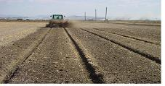
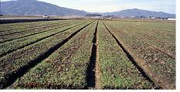
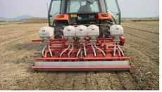
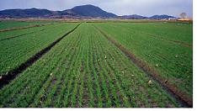
청보리 파종방법
○ 휴립광산파 (흩어뿌림)
파종후 복토 및 배수로 작업
출현광경
○ 휴립세조파 (줄뿌림)
파종광경(파종 + 복토)
파종후 출현광경

Slide 36
청보리의 이용
○ 수확 및 이용 : 청예, 사일리지 등으로 이용 가능
- 가소화 건물축적은 생육 후반부인 황숙기 전후에 가장 높게 이루어짐
○ 수확시기 : 호숙기~ 황숙기 사이
- 곤포사일리지로 이용할 경우 황숙기에 수확하면 알곡이 많이
떨어져 사료가치가 낮아지게 되므로 수확시기를 다소 당기는 것이
바람직함

Slide 37
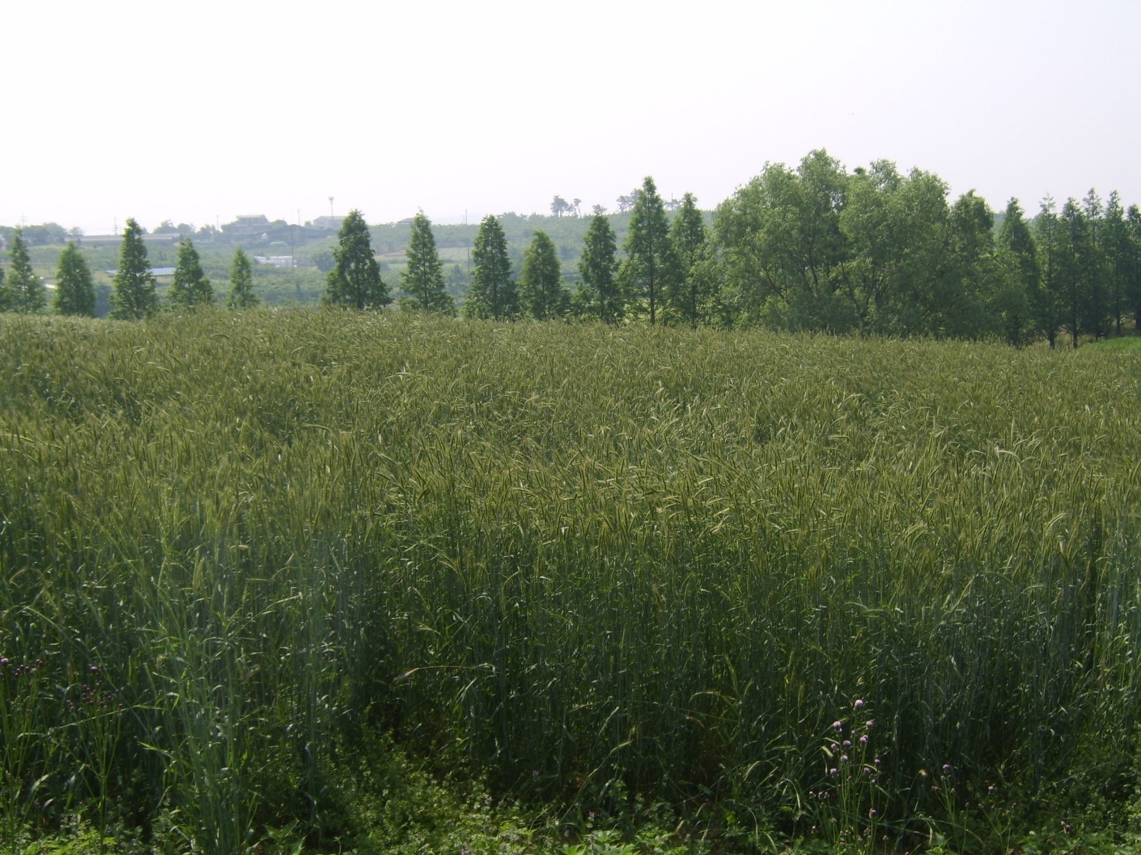
호 밀

Slide 38
호밀 (Rye)의 주요 특성
○ 호밀은 발아에 필요한 최저온도가 1~2℃이므로
가을 늦게 파종가능이 내한성이 강한 것이 장점
○ 심근성이므로 가뭄과 척박한 토양에서도 재배가 가능하나
사료의 품질은 낮은 것이 단점임
○ 호밀은 생육초기에 빨리 자라는 특성을 갖고 있어
봄에 조기수확 이용이 가능
○ 방목, 청예, 건초, 사일리지 및 원형곤포사일리지 등 다방면으로 이용
할 수 있는 사료작물임
○ 호밀은 키가 커 도복이 우려되며
출수 이후 사료가치 감소 폭이 큼

Slide 39
호밀의 품종육성 현황
○ 국내 품종
- 팔당호밀, 춘추호밀, 금산재래, 진안재래, 신기호밀, 호밀22호
- 최근 육성품종 : 곡우, 다그린, 이그린(Egreen) 등
○ 도입 품종
- Koolgrazer, Elbon, Vita-graze, Athens-abruzzi,
Wrens-abruzzi, Maton, Wintermore, Wintergrazer 70,
Luchs, Danco, Musketeer 등 26품종

Slide 40
호밀의 생산과 이용
○ 파종적기
- 북부지방 : 10월 상순
- 중부지방 : 10월 중순
- 남부지방 : 10월 하순
○ 월동사료작물 중에서 가장 늦게까지 파종할 수 있는 작물
파종량을 증량하는 것이 좋음
○ 파종방법 : 20cm 조파 또는 흩어뿌림
- 파종량 : ha당 조파(130～150kg), 산파(140～200kg)
파종시기 늦으면 파종량을 늘림

Slide 41
호밀의 생산과 이용
○ 시비 량 : ha당 질소 120~150kg, 인산 90~120kg,
칼리 70~120kg, 퇴비 10톤
- 시비방법 : 인산, 칼리 및 퇴비는 전량 밑거름
질소는 50%씩 밑거름과 봄 추비로 나누어 시용
○ 제초관리는 뚝새풀 등 겨울잡초 상습지의 경우 마세트입제
3～4kg/ha을 파종후 10일 이내에 토양에 처리함

Slide 42
호밀의 생산과 이용
○ 수확 및 이용 : 청예, 방목, 건초 및 사일리지로 이용이 가능
- 호밀은 출수기 전후에 건물축척이 가장 높게 이루어지며
- 사일리지 : 개화기 ~ 유숙기
건초 : 출수기
- 풋베기 :수잉기~ 출수기
너무 일찍부터 이용하면 건물 및 양분수량의 손실이 많음
너무 늦게 수확 이용하면 사료가치와 가축기호성이 급격하게
떨어짐

Slide 43
3. 단경기 사료작물의 재배 이용기술

Slide 44
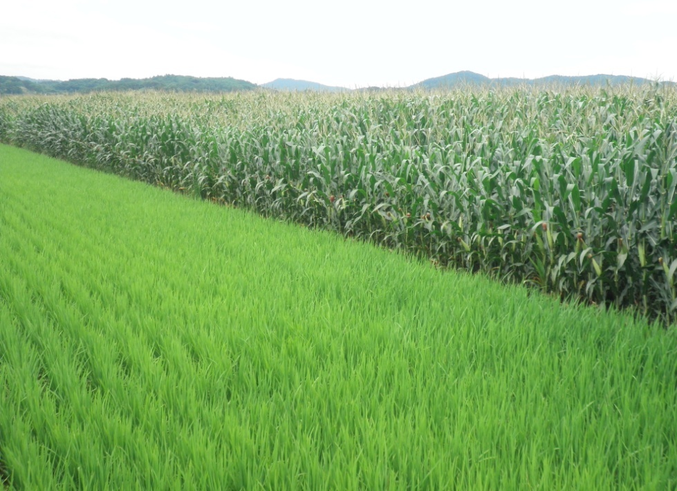
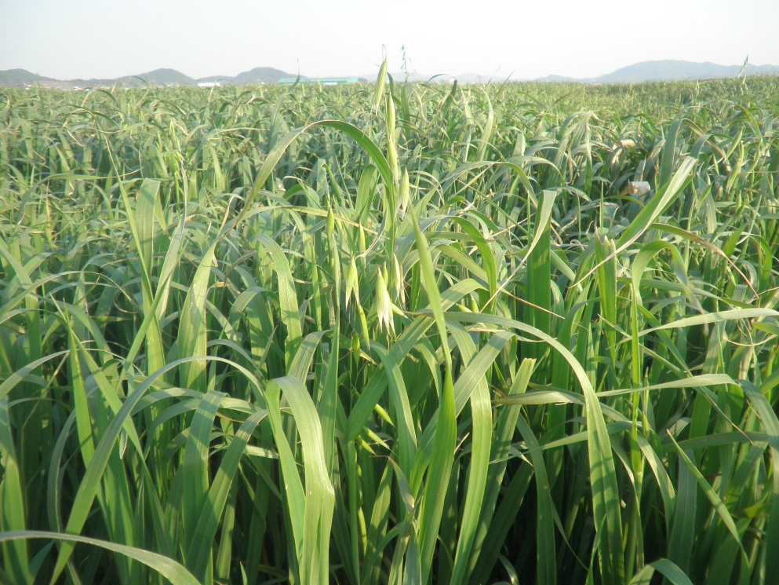
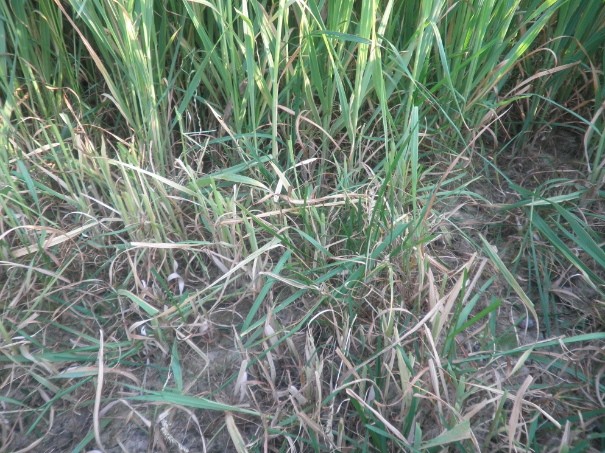
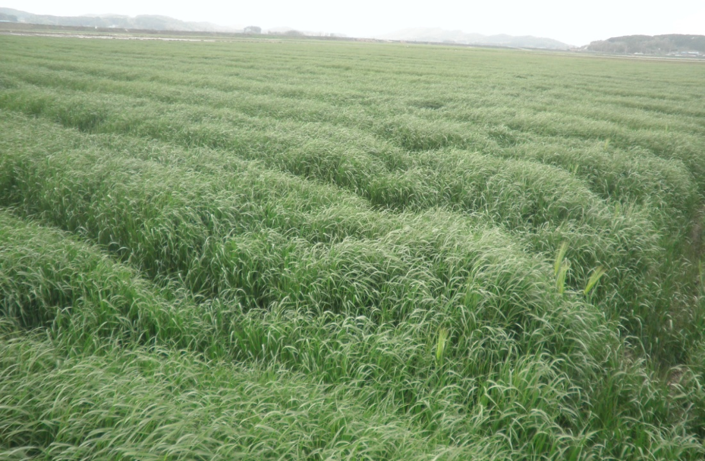
귀리와 IRG 혼파 작부체계
벼 대체 사료작물
귀리+IRG 혼파
귀리 수확후 IRG
이듬해 IRG 작황

Slide 45
귀리의 생산과 이용
○ 파종시기
- 봄 재배(중만생종 유리)
남부지방 : 2월 하순 ~ 3월 상순
중부 및 북부지방 : 3월 중순
- 가을재배(조생종 유리)
8월 하순 ~ 9월 상순, 가능하면 8월 하순에 파종
○ 파종방법
- 20cm 세조파, 흩어뿌림(산파)
- 파종량 : 조파 ha당 120～150kg 정도,
산파 ha당 150～200kg 정도
- 파종 깊이 : 2~3cm 정도, 진압 중요

Slide 46
귀리의 생산과 이용
○ 시비량 및 시비방법
- 시비량(ha) : 질소 :120～150kg, 칼리 및 칼리 : 90~120kg
- 시비방법
인산과 칼리 : 전량 밑거름
질소 : 밑거름과 웃거름으로 50% 분시
- 귀리는 질소비료의 효과가 크며 웃거름 시기가 늦으면 감수함
○ 수확 및 이용 : 풋베기, 방목, 건초 및 사일리지 등
- 건초 : 출수기
- 사일리지 : 유숙기 ~ 호숙기

Slide 47
4. 하계 사료작물의 재배 이용기술

Slide 48
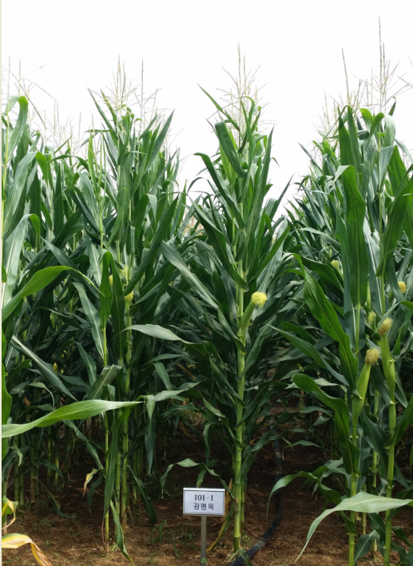
사료용 옥수수

Slide 49
사료용 옥수수
□ 사료용 옥수수(Corn, Zea mays L.) 의 주요특성
○ 열대성 작물로서 여름철 사료작물로 가장 중요함
○ 기온이 높고 햇빛 쪼이는 날이 많은 기후에서 생육이 좋음
○ 옥수수로 만든 사일리지는 가축의 기호성이 높을 뿐만 아니라
품질 및 사료가치가 매우 높음 (사료작물의 왕)
○ 옥수수는 황숙기에 총 양분함량 중 61.2%가 암 이삭에 있음
옥수수의 품종선택은
- 초기 생육이 왕성하고,
- 암 이삭의 비율이 높으며,
- 생육후기까지 엽의 녹색도가 높게 유지되고,
- 쓰러짐에 강한 품종

Slide 50
국내품종 개발 옥수수 품종(12)
품종명 | 육성 연도 | 수량(kg/10a) |  | 주 요 특 성
 |  | 건 물 | 종 실
^{광평옥} | 2000 | 1,948 | 809 | 사일리지․종실 겸용, 논재배적응, 녹체성 우수
장다옥 | 2003 | 1,766 | 921 | 종실용, 중숙종, 이삭특성 양호, 안정다수성
강다옥 | 2005 | 1,876 | 856 | 사일리지․종실 겸용, 논재배적응, 채종용이
평안옥 | 2008 | 2,084 | - | 사일리지용, 녹체성 우수, 내도복, 채종용이
다평옥 | 2010 | - | 862 | 종실용, 다수성, 내도복성, 광지역성 등
청다옥 | 2010 | 2,024 | 851 | 사일리지 및 종실겸용, 내도복성, 녹체성, 다수성, 채종용이
평강옥 | 2011 | 1,980 | 766 | 사일리지 및 종실겸용, 내도복성, 채종용이
안다옥 | 2011 | - | 780 | 종실용, 내도복성, 채종용이
양안옥 | 2012 | - | 832 | 사일리지·종실겸용, 다수성, 내도복성, 후기녹체성 우수, 채종용이
신광옥 | 2012 | - | 781 | 종실용, 다수성, 중간종, 내도복성, 채종 용이
다안옥 | 2013 | - | 734 | 종실용, 내도복, 채종용이
신황옥 | 2015 | - | 890 | 종실용, 이삭색이 황색이며 마치종, 내도복성, 채종 용이, 다수성

Slide 51
사료용 옥수수의 수입 품종
○ 수입종 (만생종) 31N27, 31P41, 31Y43
(중만생종) 32P75, 32B33, 32W86, 32N89
(중생종) 3394, 33T56
(조생종) 34H31

Slide 52
사료용 옥수수 파종 시기
파종적기 : 4월25일경(지온 10℃ 이상일 때)
(벗 꽃이 만개하는 시기)
남부지역 : 4월 상순 ~ 중순
중부지역 : 4월 중순 ~ 하순경
강원도 산간지 : 5월 중순~ 하순
이모작 지대 : 앞작물을 빨리 수확하고
5월 상․중순에는 파종

Slide 53
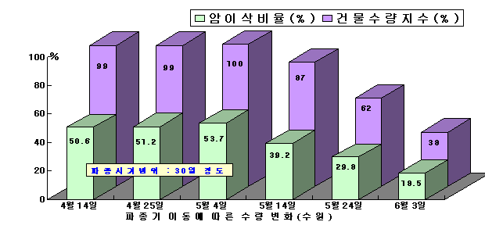
옥수수 파종시기에 따른 건물수량 변화

Slide 54
재식밀도와 파종량
< 트랙터 기계 파종시 휴폭에 따른 주간 계산방법 >
주 간
(포기사이,cm)
100
=
휴폭(이랑너비, cm) X 1m²당 목표 재식밀도
* 목표 재식밀도 : ha당 80,000주 기준시 ⇒ 1㎡당 8주
재식밀도 : ha당 70,000주 정도
ha당 80,000주 정도 (결주율을 10~15%로 볼때)
휴폭 70cm - 주간 18cm, 휴폭 75cm - 주간 16~17cm
(하베스터의 폭에 따라 휴폭 결정)
숙기에 따른 적정 재식밀도 :
조생종은 83,000주/ha, 중생종 78,000주/ha, 만생종 72,000주/ha
파종량 : ha당 25~30kg

Slide 55
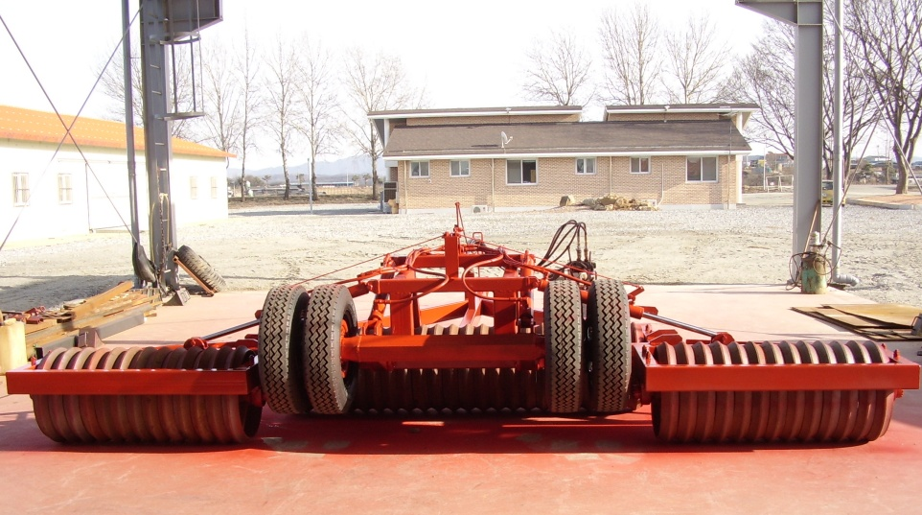
접이식 진압기(특허 제1211521호)
진압효과
접이식 진압장치(펼친상태)
접이식 진압장치(접은상태)

Slide 56
접이식 진압기와 기존 진압기 차이점
구 분 | 접이식 진압기 | 기존 진압기
1. 작업소요시간 | 15∼20분/ha | 30∼40분/ha
2. 도로이동 | 소음발생 최소 이동시간 단축 | 소음발생 심함 도로파손 위험
3. 전.후진 | 전.후진 용이 | 후진 안됨
4. 대 면적 진압 | 매우 효율적 | 비 효율적
5. 안전성 | 안전사고 예방장치 | 없음

Slide 57
옥수수 파종 후 진압 작업

Slide 58
시 비 량 및 시비방법
< 사일리지용 옥수수 재배시 알맞은 시비량 (kg/ha) >
기 비 (파종할 때) |  |  |  | 추 비 (잎 6~7매 때)
질 소 | 인 산 | 칼 리 | 퇴 비 | 질 소
100 (요소 220) | 150 (용과린750) | 150 (염화칼리250) | 10,000 ~ 20,000 | 100 (요소 210)
옥수수는 다비작물로 많은 유기 및 무기질 성분 필요
질소비료를 과다시....
웃자라서 도복되기 쉬우며
식물체내 질산함량이 높아지므로 주의

Slide 59
옥수수 농사의 절반은 잡초 방제
제초제는 씨마진, 라쏘, 스톰프 유제나 입제를 사용
적정량을 ha당 물 1,200~1,500ℓ에 희석하여 표면에 살포
외래잡초인 어저귀의 발생 지역
파종후 스톰프 살포 또는 옥수수 3~5엽기에 원호프(화본과잡초)
밧사그란(광엽잡초) 살포
제초제는 파종 후 3일 이내에 전면적으로 살포
제초효과를 높이기 위해서는....
진압기를 이용 파종상을 평평하게 진압
바람이 없는 날 오전에 살포
→ 가뭄이 계속된 상태에서는 물량을 2,000ℓ까지 늘려줌

Slide 60
병충해 방제
병 해 : 검은줄오갈병(흑조위축병), 깨씨무늬병, 깜부기병,
그을음무늬병 등
충 해 : 멸강나방, 조명나방, 거시미 등
멸강나방 방제 : 발생초기에 디프록스 등 살충제를 1,000배액
으로 살포해 주면 효과적

Slide 61
옥수수 숙기(황숙기) 판정
웅수(수꽃)가 50% 출현후 35～42일 지나면 흑층형성
흑층이 형성되면 잎에서 광합성으로 만들어진 양분이
알곡으로 더 이상 전이가 일어나지 않음
황숙기 건물함량 30% 내외
1/3~2/3

Slide 62
사일리지용 옥수수의 수확 및 이용
< 옥수수의 생육단계별 건물수량의 변화 (톤/ha) >
19.4
20.1
수량증가
11.6
9.1
6.1
4
수잉기
출사기
개화기
유숙기
황숙기
완숙초기
수확적기 : 황숙기(또는 황숙후기)

Slide 63
옥수수 수확기별 사일리지 품질
수확시기 | 유기산 함량(건물, %) |  |  | Flieg 품질 평가*
 | 유산 | 초산 | 낙산 | 점수 | 사일리지 등급*
출수기 개화기 유숙기 황숙기 완숙기 | 0.74 1.02 1.38 1.77 0.92 | 1.23 0.82 0.73 0.33 0.28 | 1.16 0.63 0.39 0.20 0.22 | 40 55 72 86 68 | Ⅳ Ⅲ Ⅱ Ⅰ Ⅱ
* Flieg Score 100～80(Ⅰ), 80～61(Ⅱ), 60～41(Ⅲ), 40～21(Ⅳ)

Slide 64
옥수수 사일리지 조제 이용
수확적기 : 황숙기 (출사기로부터 35~42 일경)
- 옥수수 알맹이가 누렇고 알곡의 윗부분이 오목하게
들어가는 시기(수분함량 68~70% 정도)
사일리지 절단길이 : 0.6~1.3cm
수확적기(황숙기)보다 빠르거나 늦을 경우 옥수수 사일리지
전용 미생물 첨가제 처리로 품질향상 : 2 등급 → 1 등급

Slide 65
2014년도 논 농가포장(충남 서천)

Slide 66
옥수수 원형베일러 랩핑작업

Slide 67
난지형 목초 소개 및 기술지도(우간다)

Slide 68
조사료원 확보(Napia grass)

Slide 69
옥수수 사일리지 조제

Slide 70
사료용 수수류
출수형 품종
비출수형(영양생장형) 품종

Slide 71
사료용 수수류
□ 사료용 수수류(Sorghum)의 주요 특성
○ 생육에 필요한 온도가 옥수수보다 높음
- 여름이 서늘한 지역에서는 옥수수보다 수량이 낮음
○ 수수류의 종류
- 수수 X 수수교잡종 : 건물생산성 우수, 저온에 민감, 재생력 약
만파재배로 1회 예취 사일리지 이용
- 수단 X 수단그라스교잡종 : 재생력 우수, 1차 수확 후 병해 심함
- 수수 X 수단그라스교잡종 : 내병성, 건물생산성 우수, 재생력 강
○ 품종선택 : 초기생육이 빠르고 병해에 강하며,
당도가 높고 쓰러짐이 적으며,
재생력이 우수하여 수량이 많은 품종

Slide 72
사료용 수수류의 품종
○ 장려품종
- 수수×수단그라스 교잡종 (청예용)
. 출수형 : SX-17, Revolution(BMR)
P-855F, G83F, GW9110G, T. E Haygrazer, NC +855,
Sordan 79, Speed feed, P855F 등
. 영양생장형 : Jumbo, G7, Turbo gold, Turbo9 등
- 수수×수수교잡종 (사일리지용)
. 출수형 : SS405, SS301(BMR) KF429, Mega Sweet 등
BMR(Brown mid rib) 품종 : 리그닌 함량이 낮고 당분함량이 높아
기호성이 좋으며 사일리지 조제에 적합

Slide 73
사료용 수수류의 파종기술
○ 파종적기 : 지온이 10~12℃ 될 때 (아카시아 꽃필 때)
옥수수보다 1~2주일 정도 늦음
중부지역 : 5월 상순(늦어도 5월 중순)
남부지역 : 4월 하순～5월 상순
○ 파종량
ha당 30kg (40~50cm 조파-줄뿌림)
ha당 50~60kg (산파-흩어뿌림)

Slide 74
사료용 수수류의 파종기술
○ 파종방법 : 줄뿌림(조파) 또는 흩어뿌림(산파)
- 파종 깊이는 2cm 정도, 너무 깊이 묻히면 발아가 잘 안됨
- 진압을 잘하면 발아에 유리함
- 알맞은 제초제 없음
(잡초와의 경합에서 이길 수 있게 파종작업 잘해야함)

Slide 75
고품질 건초 조제 기술

Slide 76
건초조제의 장단점
○ 정장제 효과가 있어 설사를 방지한다
○ 수분함량이 적어 운반과 취급이 용이하다
○ 태양 건조시 비타민 D의 함량이 높아진다
○ 기상의 영향을 많이 받음
- 장기건조 또는 강우시 품질저하 우려
○ 화재의 위험이 있다

Slide 77
건초 조제 과정
수 확 + 컨디셔닝(1일)
반 전(2~3일)
집 초(3~4일)
곤 포(3~4일)

Slide 78
건조 과정
○ 수분함량 70~80%의 재료를 15~20%로 낮추는 과정
- 건조량은 건초 톤당 2~3톤의 수분 제거
○ 영양소 및 건물손실을 줄이기 위해 가능한 빨리 건조
○ 포장에서 건조와 저장중의 건조로 구분

Slide 79
포장에서 건조 단축 기술
○ 컨디셔닝 처리
- 수확 시 물리적(기계적)으로 줄기를 부수거나 짓눌러서 수분증발 촉진
<임페러형>
<로울러형>

Slide 80
○ 반 전(Tedding)
- 예취 된 풀을 빠르고 균일하게 건조시키기 위해 펼쳐주고 뒤 짚는 작업
- 반전은 1~2회/일 이상 , 가급적 아침이슬이 마른 직후
○ 집 초(바람골, Windrow)
- 어느정도 마른풀을 부풀려 통풍이 잘되도록 길게 한 줄로 엉성하게 만드는 작업
<뒤 짚기>
<테더>
<바람골 작업>

Slide 81
우리나라에서 고품질 건초 조제 기술
○ 건초제조 시기
- 5월～6월 중순(장마 전)
- 건초 조제 소요일 : 3~4일
○ 우리나라에서 건초제조 가능 기간 산정
* 4일간 비가 오지 않은 기간(횟수)
* 5일간 비가 오지 않은 기간(횟수)
연도 | ‘10 | ‘11 | ‘12
5월 | 4 | 2 | 4
6월 | 5 | 4 | 4
평균 | 4.5 | 4 | 4
연도 | ‘10 | ‘11 | ‘12
5월 | 3 | 1 | 3
6월 | 4 | 2 | 2
평균 | 3.5 | 1.5 | 2.5

Slide 82
강우 영향 최소화 건초 조제기술
<예취>
<강우 2일, 반전 X >
<반전>
<건조>

Slide 83
사일리지의 조제 및 이용

Slide 84
사일리지 란 ?
□ 사일리지(Silage, Ensilage, 담근먹이, 埋草)
- 건초와는 대별되어 수분이 있는 상태로 발효과정을 통해서
저장성을 부여한 저장 조사료
□ 사일리지의 역사
- 기원전 1,500~2,000년경부터 만들기 시작, 근대에는
1877년 프랑스 A. Goffart가 자신의 경험을 책으로 소개

Slide 85
사일리지의 장단점
○ 장점
- 날씨에 대한 의존도가 낮다
- 건초에 비해 단백질, 비타민 및 카로틴의 함량이 높다
- 저장기간 동안 영양소 손실이 적다
- 가축 기호성이 높고 잡초종자는 발효과정 동안 발아력을 잃음
- 저장공간이 적다(㎥당 무게 : 건초 70kg, 사일리지 120kg)
○ 단점
- 사일리지를 만들기 위한 특수한 기계나 시설이 필요
- 일시에 만들므로 노동력과 공동작업이 필요
- 사일리지 조제시 많은 기술이 필요하다

Slide 86
사일리지의 조제과정

Slide 87
고품질 사일리지 조제기술
<작물별 수분함량 및 수확적기>
작 물 | 수분함량(%) | 수확적기
옥수수 수수류 호 밀 보 리 유 채 이탈리안 라이그라스 | 68～70 70～75 67～72 67～70 80～84 68～72 | 황숙기 출수기～개화기 개화기～유숙기 황숙기 개화기 출수기～개화기

Slide 88
원형 곤포 사일리지 조제기술

Slide 89
원형 곤포 사일리지 조제기술
□ 원형곤포 사일리지 조제에 적합한 작물
○ 식물체를 절단하지 않고 곤포를 만들 수 있는 모든 작물
* 목초류, 이탈리안 라이그라스, 청보리, 호밀, 귀리, 생볏짚 등
○ 곤포 사일리지 조제를 위한 작물별 적정 수확시기
작 물 | 수확 적기
호 밀 | 개화기 ~ 유숙기
청보리 | 호숙기 ~ 황숙초기
귀 리 | 개화기 ~ 유숙기
이탈리안 라이그라스 | 출수기 ~ 개화기

Slide 90
원형 곤포 사일리지 조제기술
원형곤포 사일리지 조제 과정
집초(모우기)
곤포(첨가제 처리)
비닐감기
개별저장

Slide 91
고품질 원형곤포 사일리지 조제기술
□ 유통 사일리지의 품질 저하 요인
○ 원형 곤포 사일리지의 수분 과다
→ 중량 과다, 사료가치 감소, 비 적정 가격 등
○ 원형 곤포 비닐 겹수의 부족으로 변질, 부패 또는 파손
○ 이물질의 혼입 (흙, 모래, 쇠붙이 등으로 TMR 혼합기 파손)
○ 제조과정에서 급여까지 5~6회 운반에 의한 파손 등

Slide 92
고품질 원형곤포 사일리지 조제기술
□ 우수한 곤포사일리지 조제는 수분조절부터...
○ 곤포 사일리지 조제에 적합한 수분함량은 60∼65%
○ 수분함량은 높은 사료작물은 예건 필요 : 한나절∼1일
▶ 수확 적기가 아닐 경우
수분조절이 안되면 : 과발효, 이상발효, 2차발효,
가축 섭취량 감소, 기호성 감소
수분 조절방법 : 예건, 수분 조절제 첨가
☞ 수분이 많아서 사일리지를 망친 사례는 많아도
수분이 적어서 잘못된 경우는 거의 없다.

Slide 93
고품질 원형곤포 사일리지 조제기술
□ 비닐 감는 작업
○ 반드시 보관할 장소 근처에서 비닐 감는 작업 수행
* 색깔은 흑색, 백색 그리고 연녹색 등 3종
* 비닐 1롤의 길이는 1,800m로 15∼17개의 곤포를 감을 수 있음
○ 곤포 후 최대 8시간 이내 랩핑 작업
○ 장기 보관시에는 비닐겹수를 높임(6겹)
* 6개월 저장시는 4겹, 10개월 저장시는 6겹이상 추천

Slide 94
고품질 원형곤포 사일리지 조제기술
□ 저장 작업
○ 바닥이 단단하고 편편한 곳에 보관
○ 수분함량에 따라 단수를 조절
* 2단 이하 적재, 수분함량이 낮을 경우 변형
○ 쥐나 새 등에 의한 비닐파손 주의 → 방조망 설치
* 구멍이 나면 산소 유입으로 불량균이 번식
○ 수시로 관찰하여 구멍에 의한 피해를 최소화 시킴(테잎 이용)

